Slide 1
Jasypt를 이용한 안전한
암호화 적용기
발표자 : 박은주
Notes:
이번 발표에서는 제가 프로젝트에서 Jasypt를 도입하게 된 배경과,
Spring Boot에서 어떻게 적용했는지 그 과정을 간단히 공유드리겠습니다.

Slide 2
목차
왜 적용했는가?
Jasypt란?
적용 방법
Q&A
Notes:
먼저 발표는 이렇게 구성되어 있습니다.
왜 적용하게 되었는지, Jasypt가 어떤 라이브러리인지,
그리고 실제 적용 방법과 Q&A로 마무리하겠습니다.

Slide 3
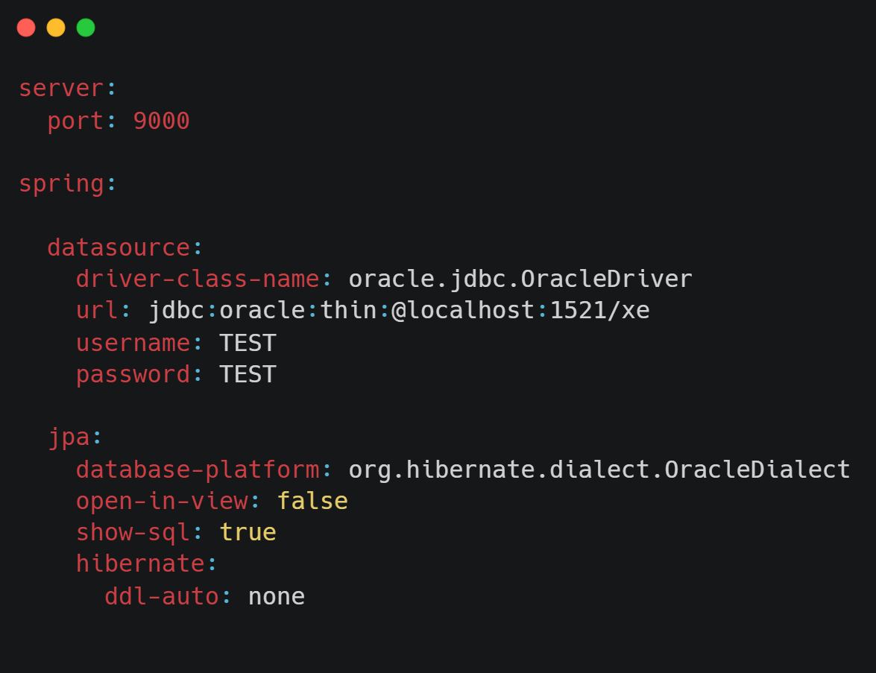
1. 왜 적용했는가?
Notes:
기존에 환경 설정 파일(application.yml)에 중요한 정보가 평문으로 노출돼 있는 상황이었습니다.
특히 DB 비밀번호, API 키 같은 민감 정보는
보안적으로 취약할 수 있어서, 암호화 도입이 필요하다고 판단했습니다.
그리고 Spring Boot에 간편하게 적용할 수 있는 암호화 라이브러리를 찾다가,
Jasypt를 선택하게 되었습니다.

Slide 4
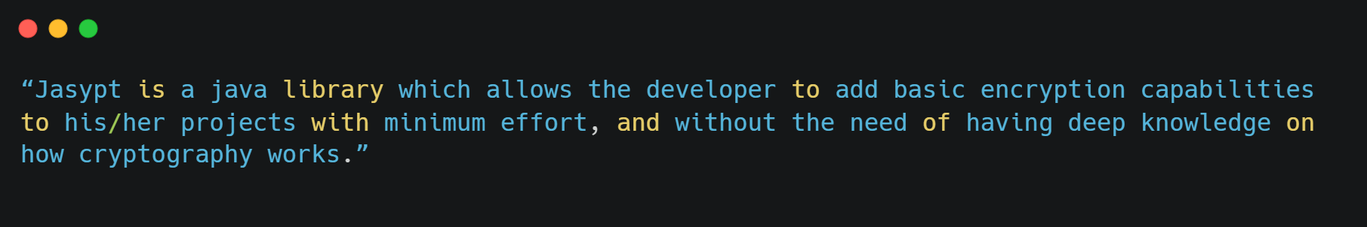
2. Jasypt란?
“Jasypt는 개발자가 최소한의 노력으로 자신의 프로젝트에 기본적인 암호화 기능을 추가할 수 있게 해주는 자바 라이브러리로, 암호화가 작동하는 방식에 대한 심층적인 지식이 없어도 사용할 수 있습니다.”

Slide 5
2. Jasypt란?
Jasypt(Java Simplified Encryption)
Java에서 암복호화를 간편하게 구현할 수 있게 해주는 라이브러리
간편한 사용법, Spring Boot에 사용하기 용이
Notes:
특히 Spring Boot와의 호환성이 좋아서, 설정 파일 수준에서 암호화를 쉽게 적용할 수 있다는 장점이 있습니다.

Slide 6
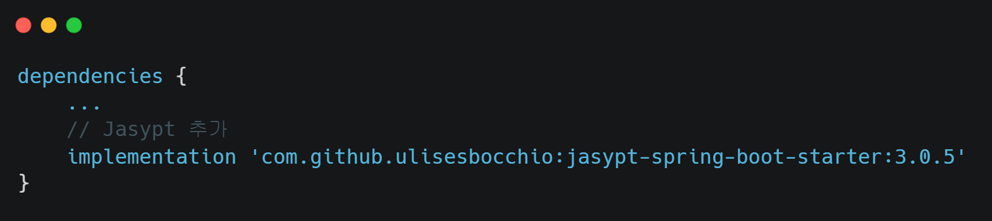
3.적용 방법
3-1. 의존성 추가 (build.gradle)

Slide 7
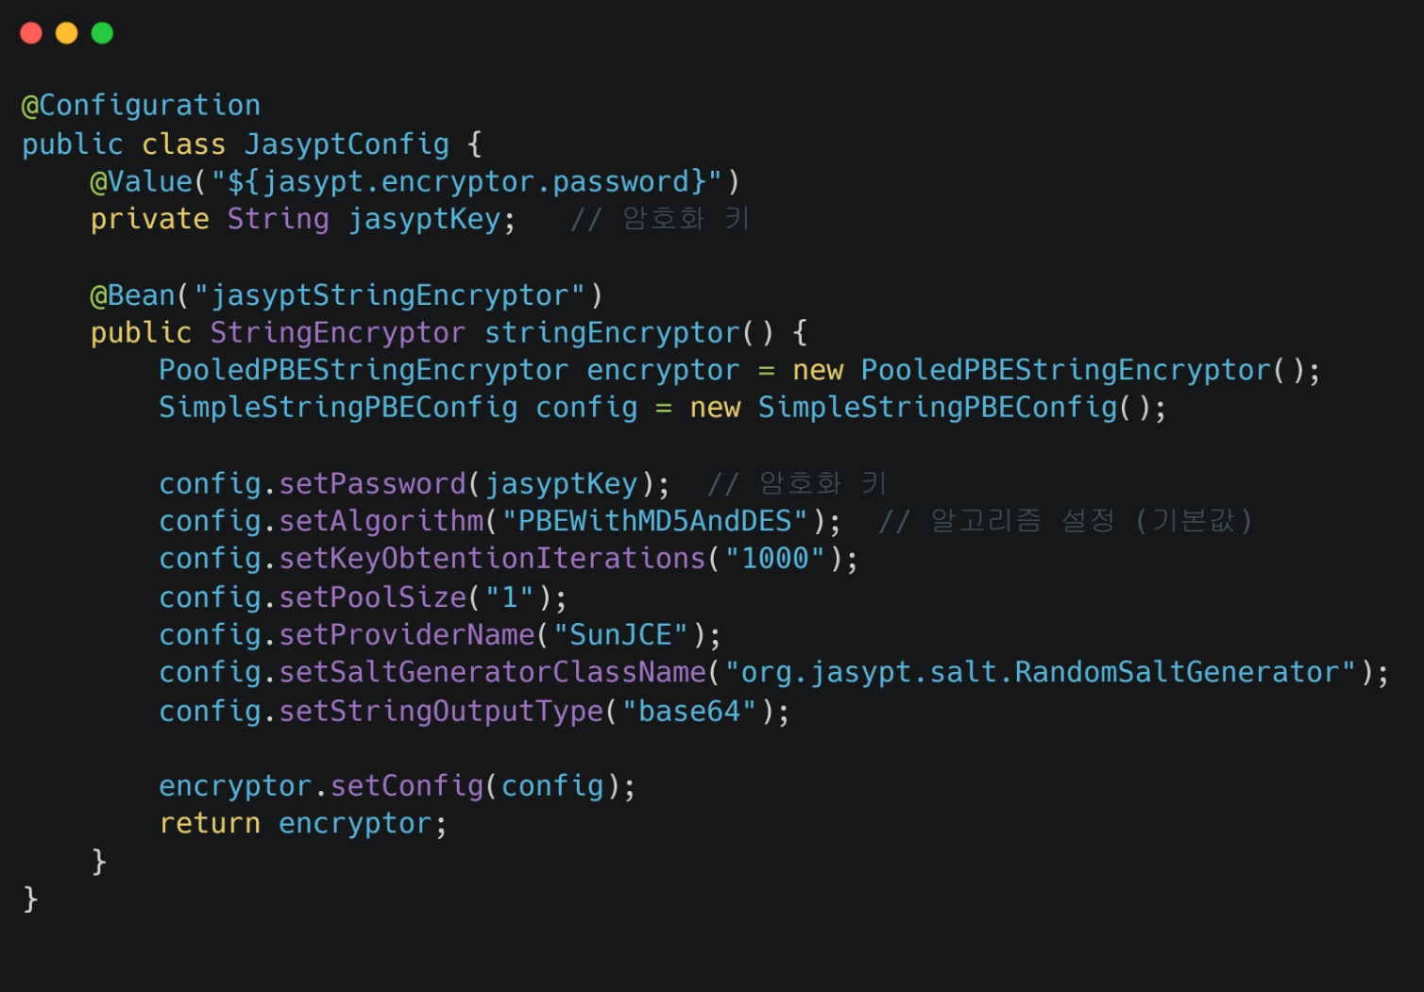
3.적용 방법
3-2. Jasypt Config 클래스 작성

Slide 8
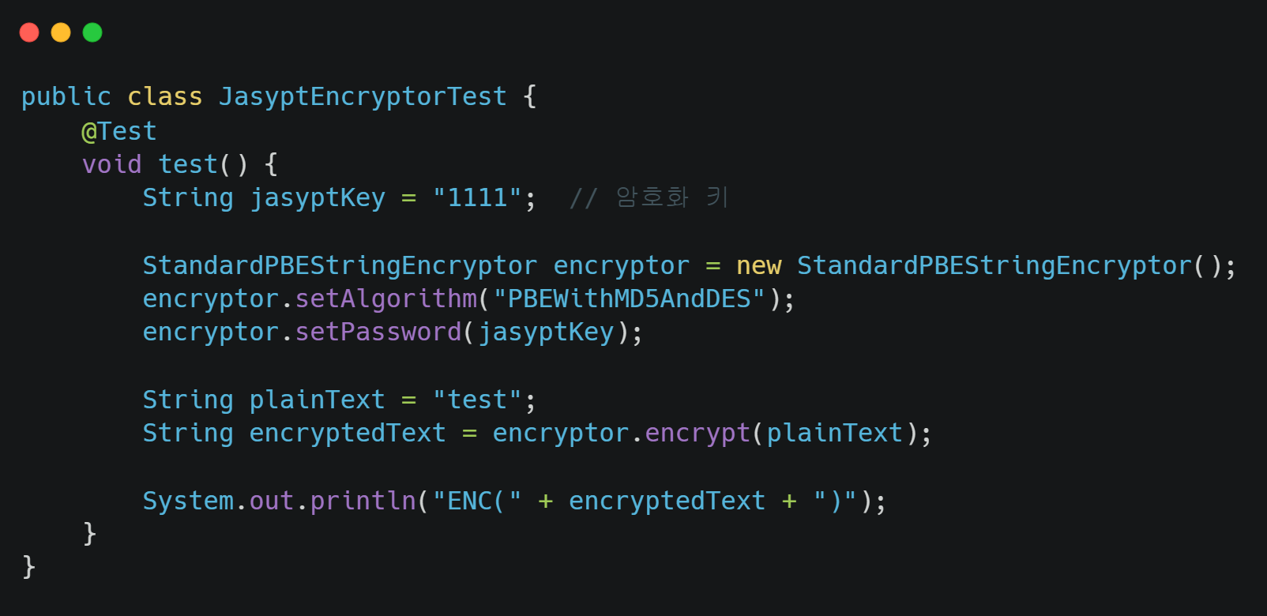
3.적용 방법
3-3. 암호화 테스트 코드 작성(편의상 1111이라고 가정)

Slide 9
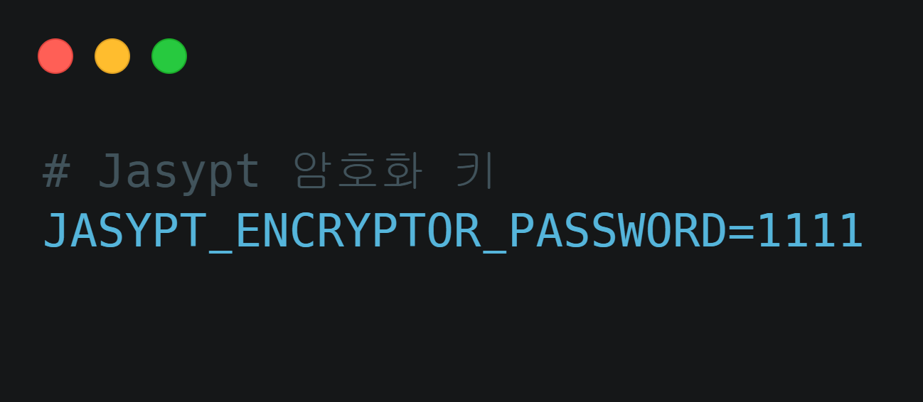
3.적용 방법
3-4. 암호화 키 환경 변수 등록 (.env)

Slide 10
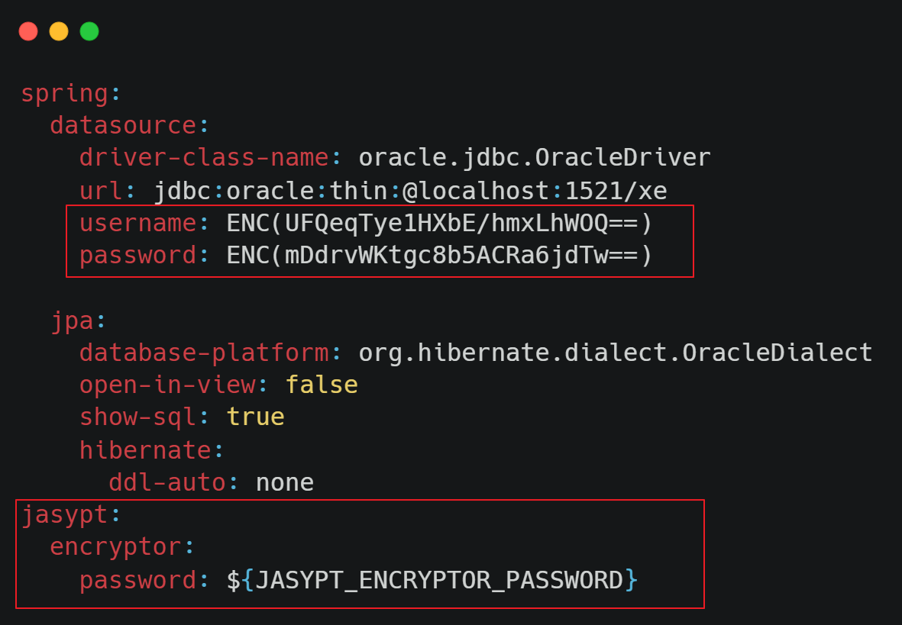
3.적용 방법
3-5. application.yml에 암호화 값 적용

Slide 11
Q&A

Slide 12
Q. Jasypt는 어떤 방식으로 application.yml의 값을
자동으로 복호화할까?

Slide 13
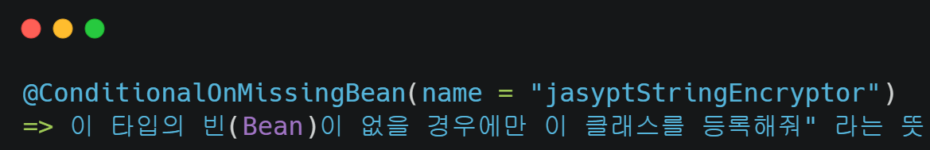
jasypt-spring-boot는 내부적으로
아래의 조건을 통해 기본 구현체를 자동 생성합니다.
하지만 직접 만들면 그 빈이 우선적으로 사용합니다

Slide 14
감사합니다

Slide 15
참고
http://www.jasypt.org

